Slide 1


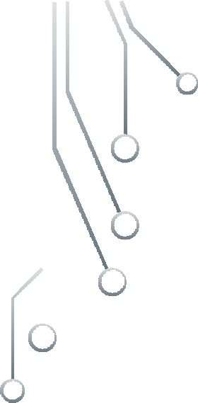











DORIAN
CHAUDRON DE COURCEL
THOMAS CARCELES
PAUL ROMAIN
PRÉSENTATION DES DIFFÉRENTES SOLUTIONS POUR EUROBOT
IUT-TOULON
AVENUE DE L’UNIVERSITÉ, 83130 LA GARDE

Slide 2
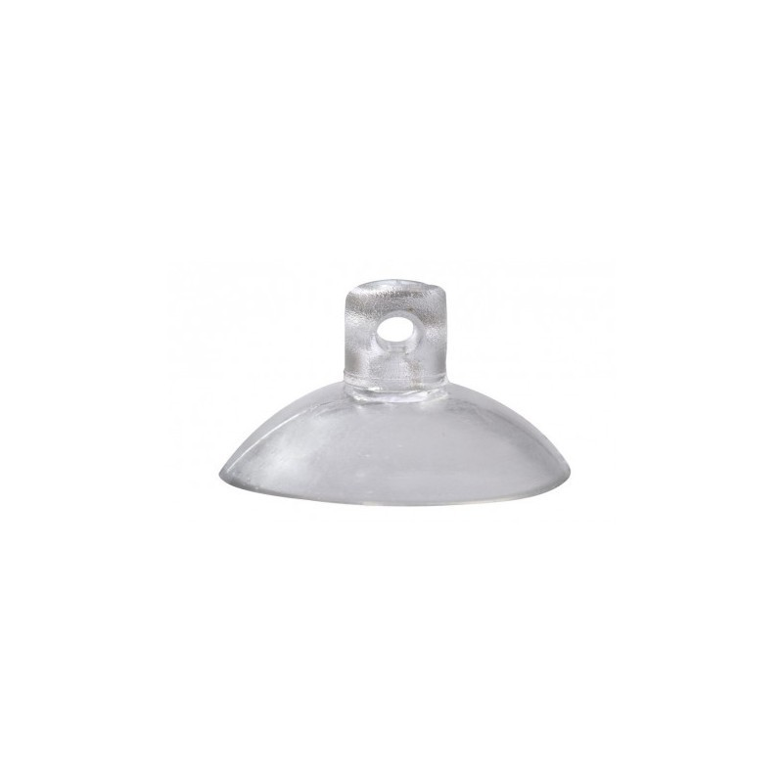
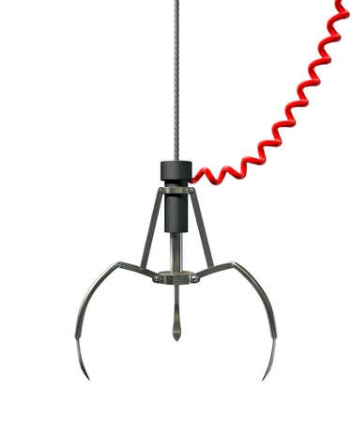
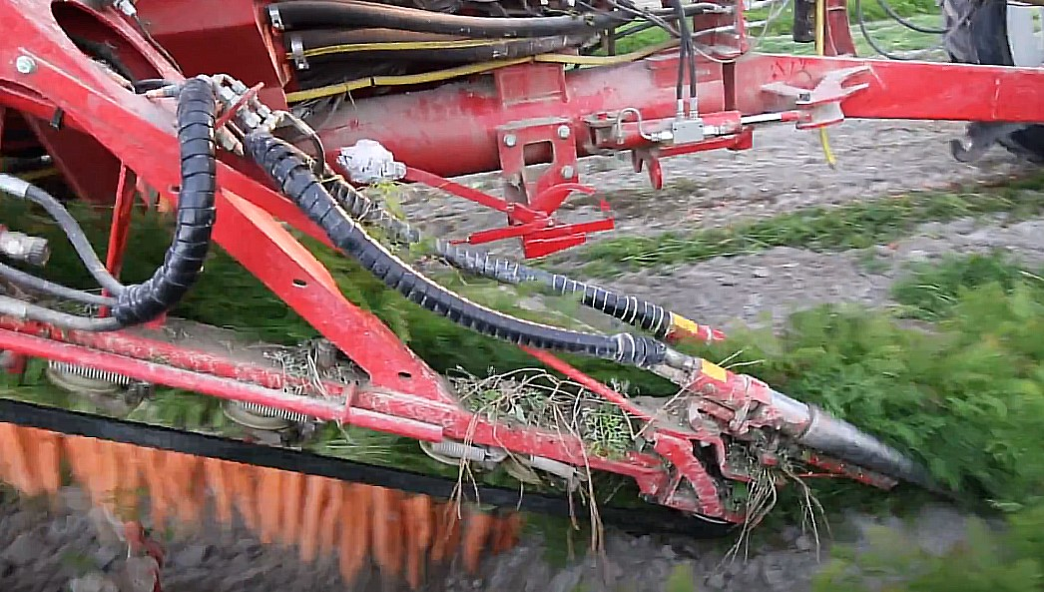
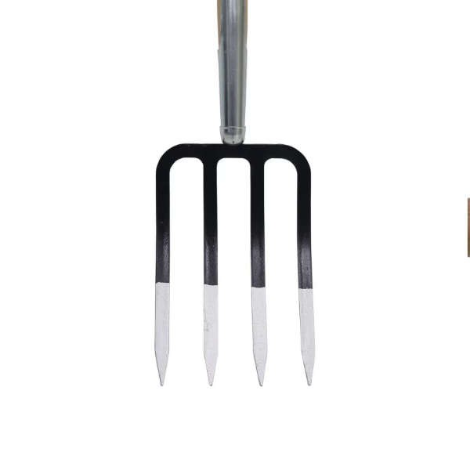
RAMASSAGE DES PLANTES
Utilisation d’une cage
Ventouse
Carotte
Pince
Fourche
https://youtu.be/gpFSB4MmE2o?feature=shared

Slide 3
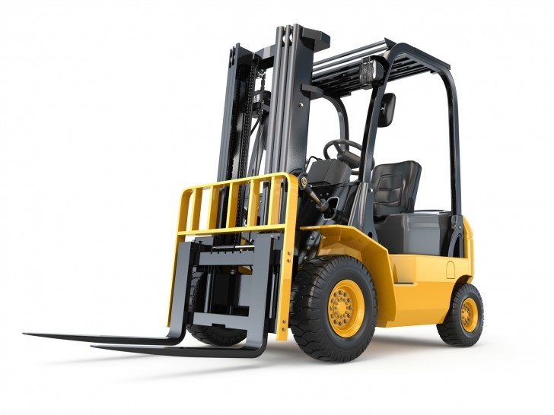
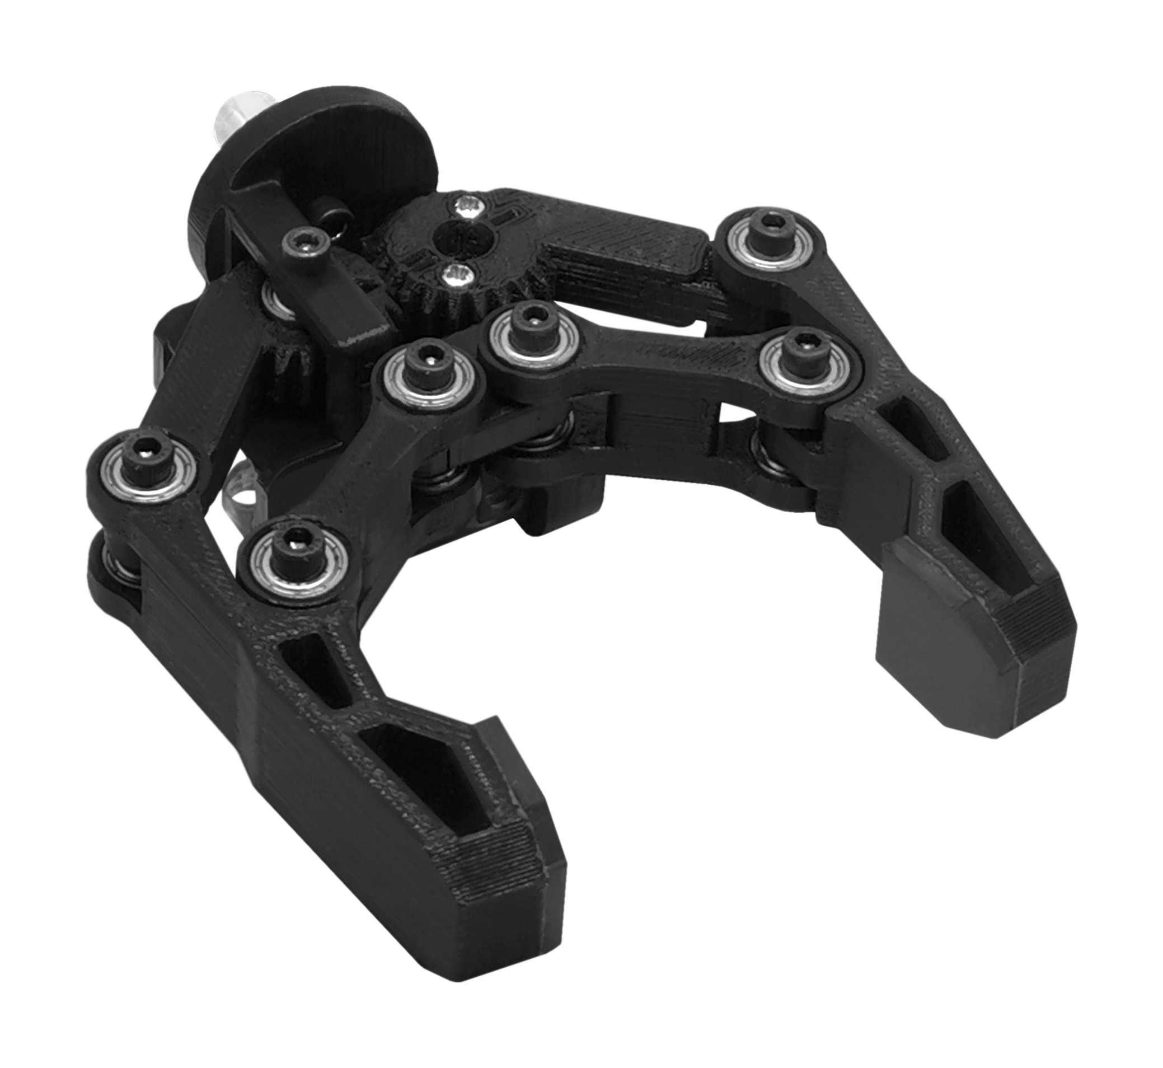
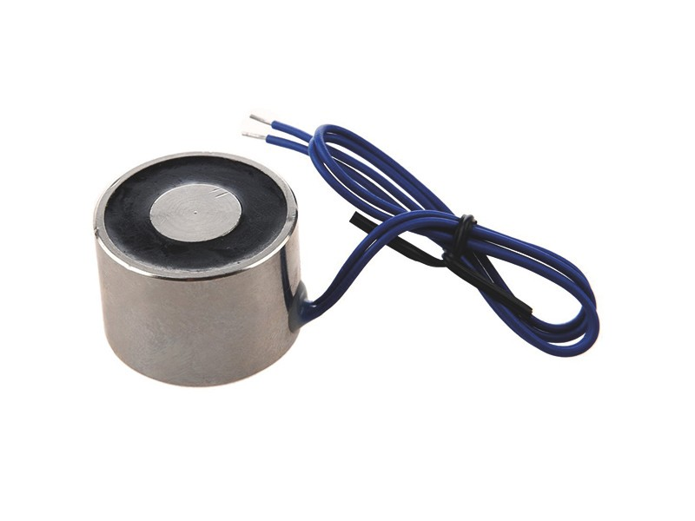
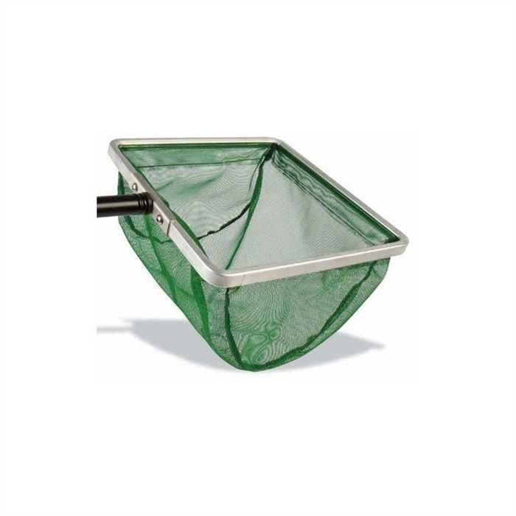
COMMENT PLACER LES POTS
Pince
Chariot élévateur
Electroaimant
Épuisette + pince
Faire tomber plante + pot puis faire glisser la plante dans le pot
+

Slide 4
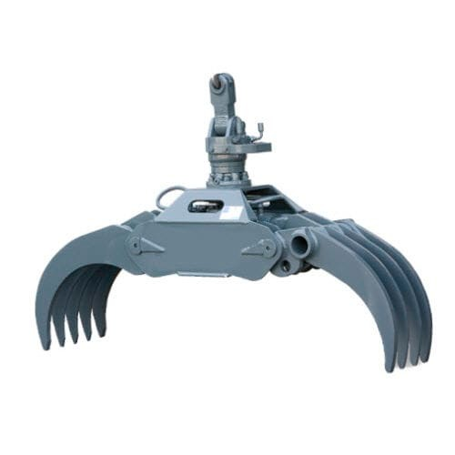
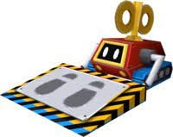
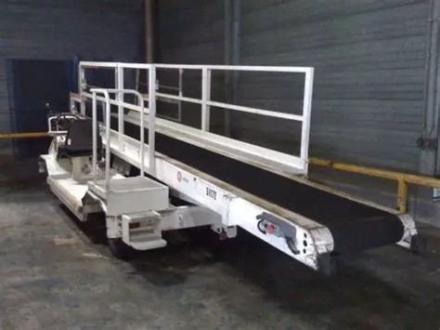
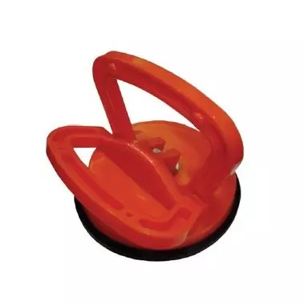
METTRE DANS LES JARDINIÈRES
https://www.youtube.com/ watch?v=6EPuJsvaJMk
Pince grue
Heave-Ho
Poulie avec lasso
Tapis Roulant
Ventouse

Slide 5

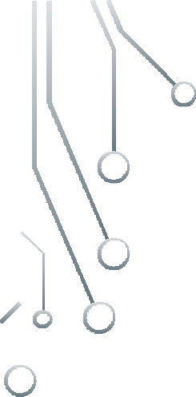







CONCLUSION
Faire tomber plante + pot puis faire glisser la plante dans le pot
Carotte
Heave-Ho

